Slide 1

MUHARNI
LEVEL 2

Slide 2
Muharni Time!
(Repeat 5 times)

Slide 3
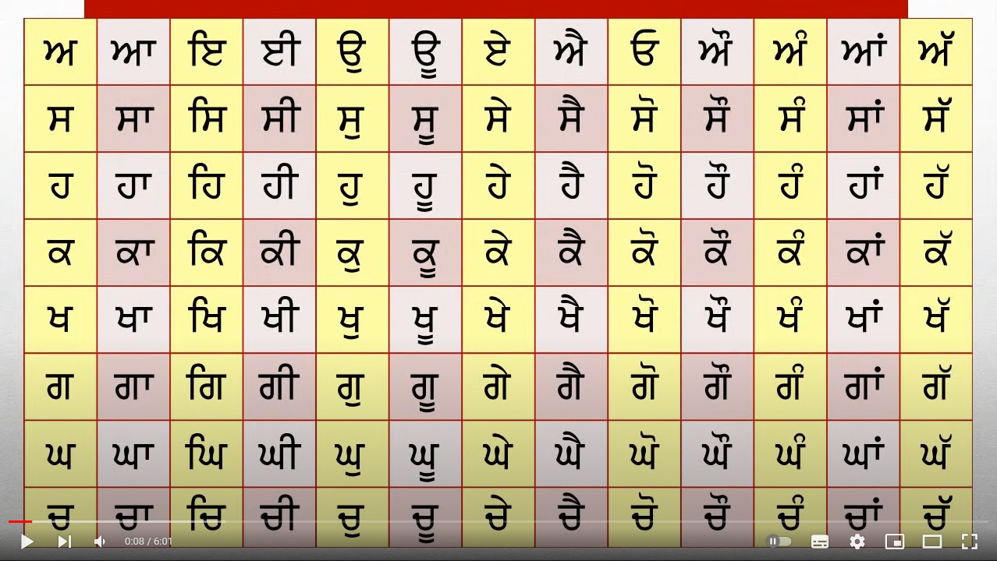
Aμ
AW
ie
E
A
Aw
ey
AO
eI
AY
au
aU

Slide 4
sU
sμ
s
su
so
is
sI
sY
sw
sy
sO
sW

Slide 5
hμ
hO
hU
hW
h
hu
ho
ih
hI
hY
hw
hy

Slide 6
kμ
kO
kU
kW
k
ku
ky
ko
ik
kI
kY
kw

Slide 7
Kμ
KO
KU
KW
K
Ku
Ko
iK
KI
KY
Kw
Ky

Slide 8
gμ
gO
gU
gW
g
gu
go
ig
gI
gY
gw
gy

Slide 9
Gμ
GO
GU
GW
G
Gu
Go
iG
GI
GY
Gw
Gy

Slide 10
cμ
cO
cU
cW
c
cu
co
ic
cI
cY
cw
cy

Slide 11
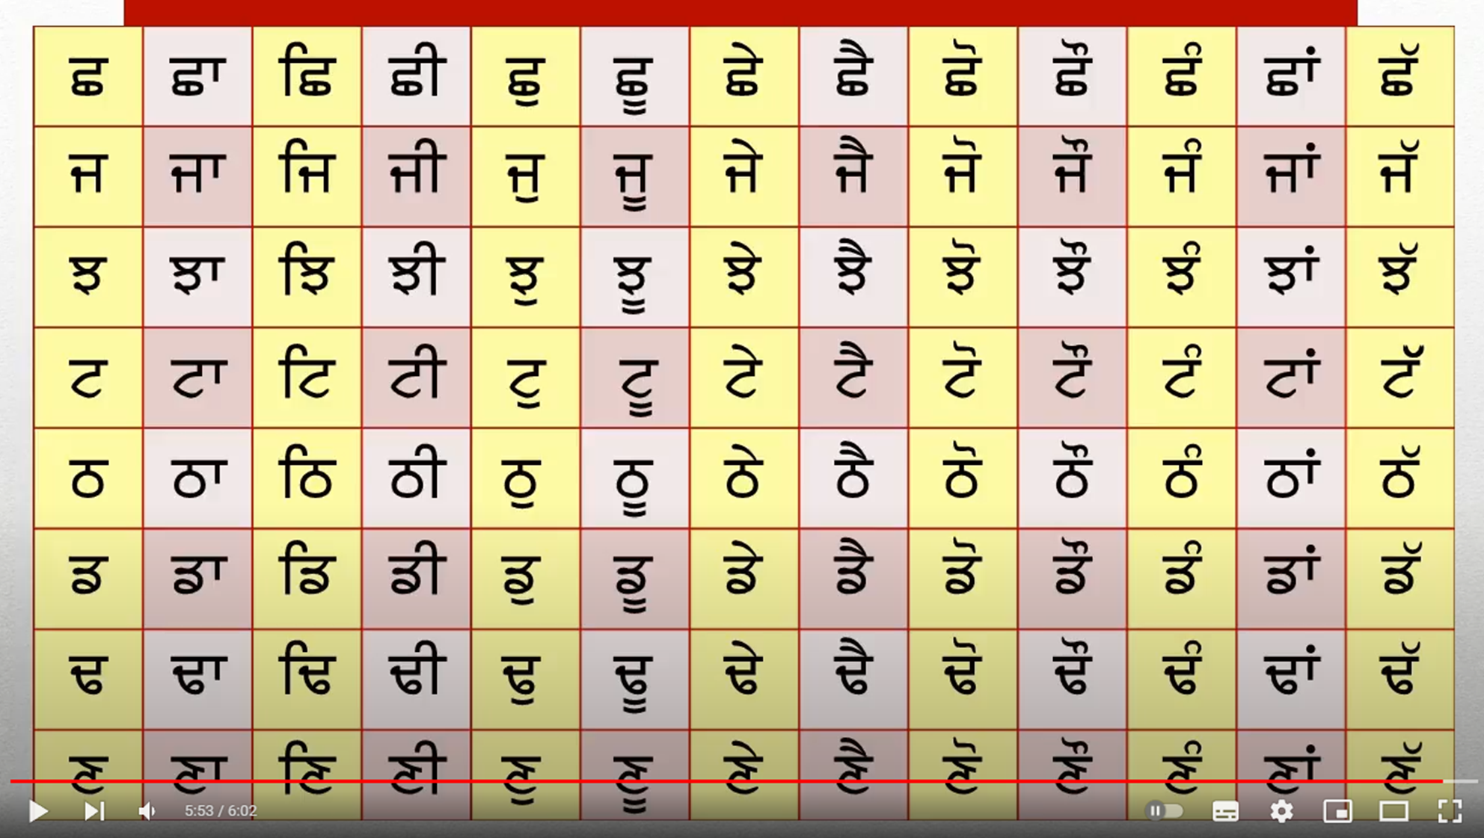
Cμ
CO
CU
CW
C
Cu
Co
iC
CI
CY
Cw
Cy

Slide 12
jμ
jO
jU
jW
j
ju
jo
ij
jI
jY
jw
jy

Slide 13
Jμ
JO
JU
JW
J
Ju
Jo
iJ
JI
JY
Jw
Jy

Slide 14
tμ
tO
tU
tW
t
tu
to
it
tI
tY
tw
ty

Slide 15
Tμ
TO
TU
TW
T
Tu
To
iT
TI
TY
Tw
Ty

Slide 16
fμ
fO
fU
fW
f
fu
fo
if
fI
fY
fw
fy

Slide 17
Fμ
FO
FU
FW
F
Fu
Fo
iF
FI
FY
Fw
Fy

Slide 18
xμ
xO
xU
xW
x
xu
xo
ix
xI
xY
xw
xy

Slide 19
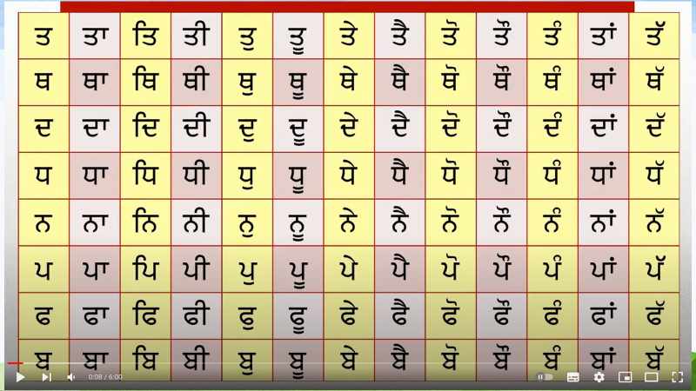
qU
qμ
q
qo
qu
qO
iq
qI
qY
qW
qw
qy

Slide 20
Qμ
QO
QU
QW
Q
Qu
Qo
iQ
QI
QY
Qw
Qy

Slide 21
dμ
dO
dU
dW
d
du
do
id
dI
dY
dw
dy

Slide 22
Dμ
DO
DU
DW
D
Du
Do
iD
DI
DY
Dw
Dy

Slide 23
nμ
nO
nU
nW
n
nu
no
in
nI
nY
nw
ny

Slide 24
pμ
pO
pU
pW
p
pu
po
ip
pI
pY
pw
py

Slide 25
Pμ
PO
PU
PW
P
Pu
Po
iP
PI
PY
Pw
Py

Slide 26
bμ
bO
bU
bW
b
bu
bo
ib
bI
bY
bw
by

Slide 27
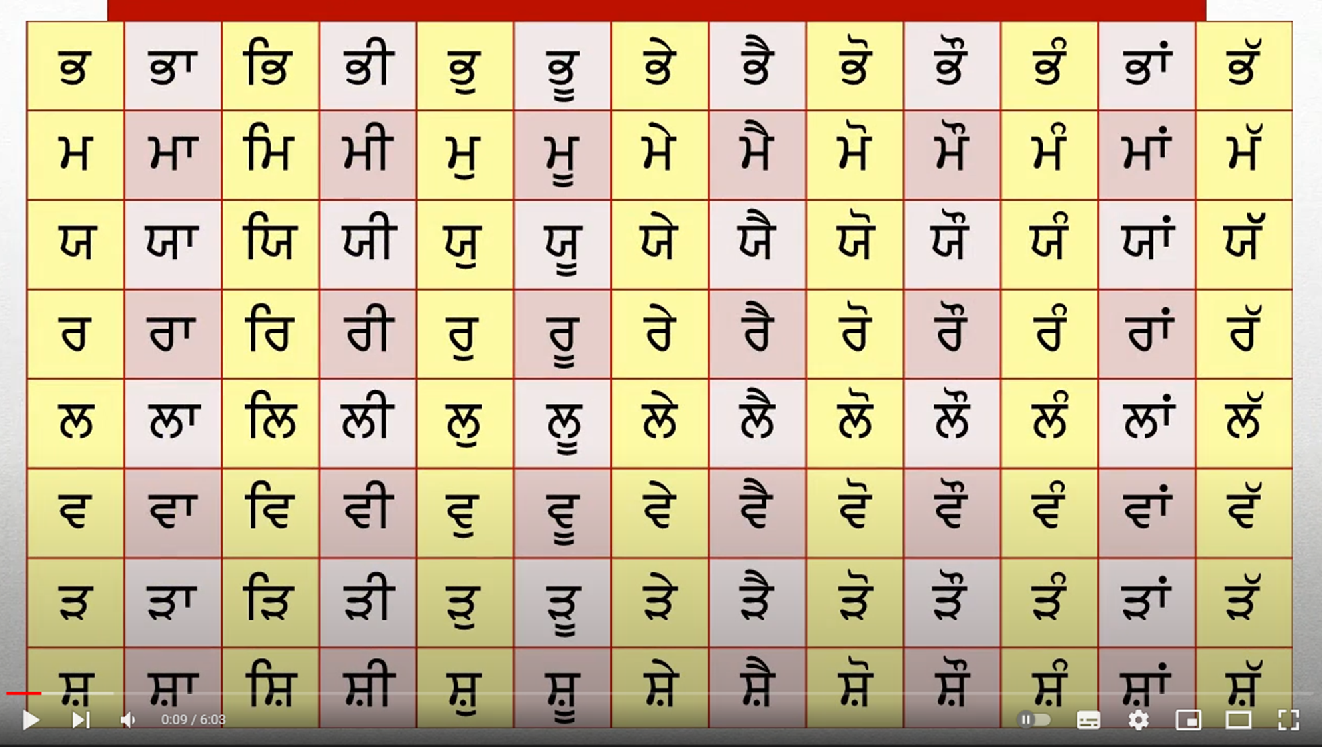
Bμ
BO
BU
BW
B
Bu
Bo
iB
BI
BY
Bw
By

Slide 28
mμ
mO
mU
mW
m
mu
mo
im
mI
mY
mw
my

Slide 29
Xμ
XO
XU
XW
X
Xu
Xo
iX
XI
XY
Xw
Xy

Slide 30
rμ
rO
rU
rW
r
ru
ro
ir
rI
rY
rw
ry

Slide 31
lμ
lO
lU
lW
l
lu
lo
il
lI
lY
lw
ly

Slide 32
vμ
vO
vU
vW
v
vu
vo
iv
vI
vY
vw
vy

Slide 33
Vμ
VU
VW
V
Vo
Vu
VO
iV
VI
VY
Vw
Vy

Slide 34
Click to go back and repeat:
2
3
4
5
Done 5 repetitions? Move on

Slide 35

Today’s Assignment!
You will be making your own Muharni Book! You will watch the video on the next page, and your teacher will show you how to make your own Muharni book!
SUPPLIES:
Construction paper
Scissors
Marker
Stapler

Slide 36

PROJECT 1

Slide 37
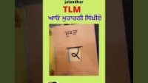
Notes:
Video link is not working

